Slide 1
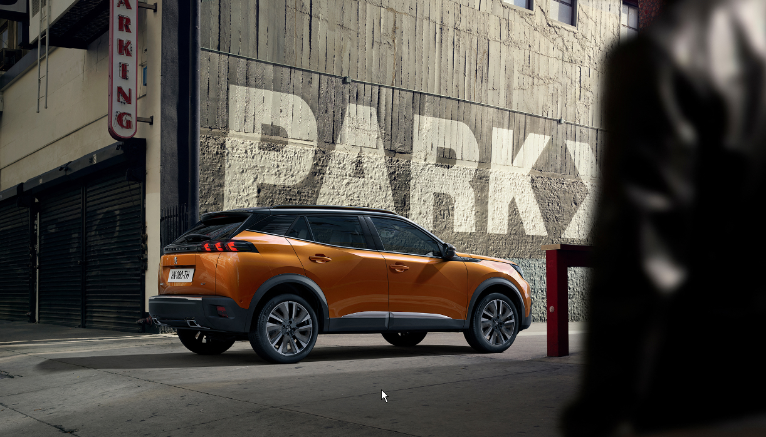

NOVI SUV PEUGEOT 2008
NEXT GEN SUV
Za vse tiste, ki so pripravljeni v svet avtomobilizma vnesti nov zagon, PEUGEOT razkriva novega SUV-ja 2008.
Kot navdušen in vnet zagovornik vizije znamke PEUGEOT o prihodnosti, nam ponuja ultra moderno interpretacijo instinktivnih in vsestranskih vozniških doživetij.
Po dimenzijah je čisto pravi SUV, ki vas bo s svojim posebej zmogljivim in prepoznavnim stilom povsem očaral.
To ultra tehnološko napredno vozilo je pridobilo PEUGEOT i-Cockpit® 3D nove generacije ter opremo in sisteme za pomoč pri vožnji, ki so jih zasnovali vrhunski PEUGEOTOVI strokovnjaki.
Izbirati je možno med več vrstami pogona oziroma med tremi tipi motorjev: električni, bencinski in dizelski, od katerih čisto vsi ponujajo izjemno stimulativne in intenzivne občutke.
NOVI SUV PEUGEOT 2008 / GRADIVO ZA MEDIJE, 19. JUNIJ 2019

Slide 2
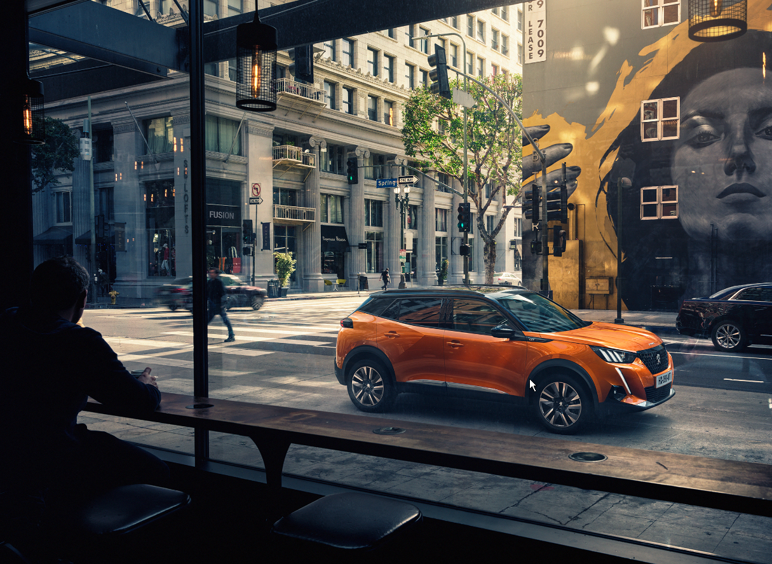
#NEXT GEN SUV
Svet se spreminja. V avtomobilskem sektorju, kot tudi na drugih področjih, je treba poiskati prave odgovore na nove izzive. Znamka PEUGEOT, ki se opira na svojo 208-letno zgodovino, danes brezskrbno vstopa v dobo energetskega prehoda.
Naša vznemirljiva in prepričljiva vizija prihodnosti se zdaj ponovno izraža v najnovejšem športnem terenskem vozilu PEUGEOT 2008. Slednji namreč dokazuje, da tehnologija in užitki niso nezdružljivi in da lahko človeka preseneti celo avtomobil. Vsako pot namreč spremeni v potovanje in čisto vsakemu posamezniku ponuja ravno pravšnji način zanj.
Novi PEUGEOT 2008 vstopa v osrčje segmenta kompaktnih SUV-jev in prinaša pomemben prispevek k temu, kar danes zagotavlja uspeh PEUGEOTOVEMU izboru: samozavesten dizajn v kombinaciji s prepoznavnimi inovacijami in tehnologijo.
UNBORING THE FUTURE
NOVI SUV PEUGEOT 2008 / GRADIVO ZA MEDIJE, 19. JUNIJ 2019

Slide 3
NAVDUŠUJOČI SUV
S svojo mogočno in prepoznavno stilsko zasnovo je novi SUV PEUGEOT 2008 prava izklesana umetnina in predmet poželenja. Z njim bomo uresničili naše ambicije in začeli pisati novo stran v zgodovini PEUGEOTOVIH SUV-jev, saj je povsem v skladu z modeli iz aktualnega prodajnega izbora hkrati pa se ponaša s čisto svojstveno osebnostjo.
Uravnovešene linije in splošna razmerja dokazujejo, da gre za čisto pravega SUV-ja z nazaj pomaknjenim vetrobranskim steklom in vodoravnim pokrovom motornega prostora, kar daje celotnemu videzu bolj mogočen pridih. Vozilo je čvrsto zasidrano na kolesih, krasijo ga usločene in zaobljene linije, hkrati pa je tudi zelo varno.
Prepoznaven prednji del se kot pravi statusni simbol ponaša z mogočno in ravno okrasno masko (v barvi karoserije pri električnih izvedenkah), izklesanim pokrovom motornega prostora in dnevnimi lučmi na diode LED, ki pod žarometom izginejo in se znova prikažejo nekoliko nižje.
Do potankosti izdelan profil s svojo drzno držo nemudoma pritegne pogled zaradi raznolikih trikotnih linij. Rezultat tega je živahna in prodorna stilska zasnova, ki predstavlja pravi tehnološki podvig na področju preoblikovanja delov iz pločevine: bočne površine niso bile še nikoli tako prostorne! Linije segajo vse do prtljažnih vrat, kar daje celoti nesporno skladnost in homogenost.
Za že tako vzdržljivo stilsko zasnovo dodatno poskrbijo kolesa z velikim premerom (690 mm), ki idealno zapolnijo blatniške koše. 18-palčna platišča imajo posebne vstavke, ki prinašajo dve prednosti: bolj enostavne možnosti za personalizacijo podobe in občuten prihranek pri teži: 4 kg za vsa kolesa.
O izboljšavah vozila na področju kakovosti in elegance pričata dvobarvna streha v kombinaciji črne Black Diamond in zadnji stebriček z vgraviranimi oznakami pri izvedenkah GT Line in GT.
Atletsko izklesan zadnji del z visoko linijo trupa krasijo luči, ki jih povezuje črna okrasna letev, in dvojna izpušna cev, ki je značilna za motorje PureTech 130/155 in BlueHDi 130.
Tako kot vse ostale modele znamke, tudi tega krasijo svetlobno prepoznavne diode LED v obliki treh levjih krempljev, ki pa imajo prenovljeno podobo. Tako podnevi kot tudi ponoči jih boste opazili vklopljene pri vseh izvedenkah, pri bogatejše opremljenih izvedenkah pa tudi v prednjih žarometih. Odvisno od države, pa so prednji žarometi vseh izvedenk opremljeni tudi s tehnologijo LED.
Poleg klasičnih barvnih odtenkov so v ponudbi še prodorne in prepoznavne barve karoserije, ki stilsko zasnovo navdajo s še več energičnosti:
rdeča Elixir z barvnim lakom poudari globino in barvo karoserije,
modra Vertigo, trislojna barva za izjemno svetel učinek,
Orange Fusion, kovinska barva, ki je na voljo ekskluzivno za novo vozilo SUV PEUGEOT 2008.
NOVI SUV PEUGEOT 2008 / GRADIVO ZA MEDIJE, 19. JUNIJ 2019

Slide 4
Monotonije je konec! Barvam in materialom notranjosti smo posvetili čisto posebno pozornost z domiselnim prepletom plemenitih materialov in izvirnih odtenkov:
umirjeni dekorativni elementi armaturne plošče so bili izdelani s tehniko tampo tiska v oranžni barvi (za Active) ali modri barvi (za Allure),
tehnološka dovršenost in svežina izvedenk Allure z modernim oblazinjenjem "Urbanoïde" v svetlo modri barvi,
dinamične izvedenke GT Line ponujajo bolj umirjen ambient, ki ga krasijo posamični dodatki Adamite,
plemenite in visoko cenjene izvedenke GT/e-2008 GT pa se ponašajo z materiali, kot so alcantara®, usnje in tehnično dovršena pletenina. Material alcantara® je pri izvedenkah GT na voljo v črni Onyx z okrasnimi šivi Adamite, pri izvedenkah e-2008 GT pa v ekskluzivni sivi barvi Greval® z modrimi in zelenimi okrasnimi šivi.
Gostoljubna notranjost je pri izvedenkah GT Line in GT opremljena s svetlimi dekorativnimi dodatki v osmih barvah, ki jih je možno izbrati prek zaslona na dotik.
RAZŠIRJENE IZKUŠNJE
Intuitivna večnamenskost in nadzorovano udobje
Po zaslugi nadvse prostornih zadnjih sedežev (najnovejši rekord za novo platformo CMP) je novi SUV PEUGEOT 2008 zares vsestransko priročno športno terensko vozilo. S 4,30 m dolžine in 2,60 m medosne razdalje ponuja zelo velik prtljažnik s 434 litri prostornine (po standardu VDA V210), in to ne glede na tip motorja, tudi pri izvedenki na 100 % električni pogon! Za modularno razporeditev poskrbi dvonivojski pod (odvisno od izvedenke), s katerim se po preklopu zadnje sedežne klopi pridobi povsem raven pod.
V številna in nekatera tudi nadvse inovativna odlagalna mesta lahko odložimo vse predmete za vsakodnevno rabo. Poleg klasičnih predalov v vratih in predala za drobnarije sta na voljo tudi veliko odlagalno mesto pod sredinskim naslonom na roke med prednjima sedežema in odlagalni prostor pred prestavno ročico. Na spodnjem delu sredinske upravljalne plošče pa najdemo še diskretno umeščeno odlagalno mesto. V njem se nahaja tudi izjemno priročna površina za indukcijsko polnjenje, na njegov pokrov v odprtem položaju pa lahko odložimo pametni telefon.
Potniki lahko izkoristijo prednosti zelo svetlega potniškega prostora, ki ga preplavlja svetloba po zaslugi pomične panoramske strehe, ki je na voljo za doplačilo in ponuja širokokotni razgled nad okolico. Panoramska streha se odpira navzven, tako da ne vpliva na prostornost nad glavami potnikov na zadnjih sedežih.
NOVI SUV PEUGEOT 2008 / GRADIVO ZA MEDIJE, 19. JUNIJ 2019

Slide 5
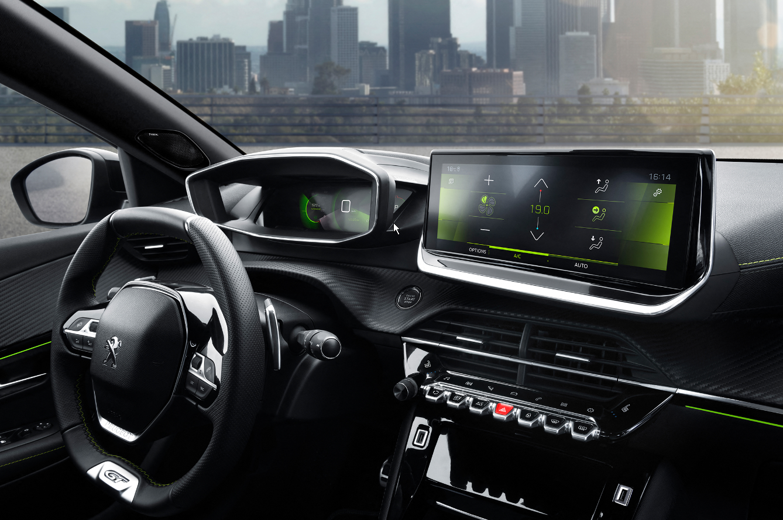
Še bolj tehnološko napreden: novi PEUGEOT i-Cockpit® 3D
PEUGEOT i-Cockpit® je zasnovan na istih temeljnih smernicah kot doslej, ter ponuja brezhibno ergonomijo za prebujanje čutov:
- kompakten volan za bolj priročno krmiljenje in boljši oprijem,
- veliki zaslon na dotik HD na dosegu roke in v vidnem polju,
- in odslej še inovativna instrumentna plošča 3D v višini oči.
Novi SUV PEUGEOT 2008 je opremljen s povsem novo različico te digitalne instrumentne plošče, ki je sicer izjemno priljubljena med našimi kupci in s katero je opremljenih še več kot pet milijonov PEUGEOTOV po celem svetu.
Vse potrebne informacije so v voznikovem vidnem polju. Odvisno od izvedenke, instrumentna plošča PEUGEOT i-Cockpit® 3D prikazuje informacije v obliki holograma. Prikazi so dinamični in animirani: podatki se približujejo voznikovemu vidnemu polju glede na stopnjo pomembnosti ali kritičnosti, s čimer se odzivnost skrajša za približno pol sekunde. PEUGEOT i-Cockpit® 3D, ki je bil premierno na voljo z novim PEUGEOTOM 208, je zares prava inovacija in svetovna premierna v tem avtomobilskem segmentu. Poleg tega z vseh vidikov občutno izboljša vožnjo: učinkovitost, udobno prebiranje informacij in varnost so na povsem novi ravni.
Odvisno od izvedenke, ima lahko zaslon na dotik veliko 10-palčno diagonalo, upravljati pa ga je možno prek bližnjic na dotik, ki so umeščene poleg klavirskih tipk (Toggle Switches).
V notranjosti prevladujeta natančna izdelava in plemeniti materiali, kar ne le opazimo temveč tudi otipamo. Za armaturno ploščo so uporabljene plastične površine z mehko penasto podlogo, na številnih drugih mestih pa tudi prefinjeni in prijetni materiali, kot sta alcantara® ali usnje nappa®. Vratne plošče in vstavki na armaturni plošči so obdani z oblogo v videzu "karbonskih vlaken", poleg tega pa je na voljo tudi prestavna ročica menjalnika EAT8 s 100 % električnim upravljanjem ("shift and park by wire") za enostavno in intuitivno uporabo. Dopolnjujeta jo obvolanski ročici, s katerima lahko voznik po želji hitro prevzame nadzor nad prestavljanjem.

Slide 6
Moderen, povezljiv in tehnološko napreden
V opremo in sisteme za pomoč pri vožnji, ki so povzeti od bogatejših avtomobilskih segmentov, je bilo vloženo najboljše strokovno znanje znamke PEUGEOT, zato so za ta segment prava inovacija in velika redkost. Ta osupljivo bogat tehnološki arzenal zajema zlasti:
sistem Drive Assist, ki odpira pot pol avtonomni vožnji in združuje:
• aktivno pomoč pri zadržanju vozila na voznem pasu v kombinaciji s sistemom Lane Positionning, ki izbere točen položaj vozila na voznem pasu,
• prilagodljivi tempomat s funkcijo Stop & Go pri samodejnem menjalniku EAT8,
Park Assist, ki samodejno upravlja smer vožnje pri uvozu in izvozu iz parkirnega mesta, pri čemer med vozili po parkiranju ostane zgolj 60 cm razmaka,
samodejno zaviranje v sili zadnje generacije, ki zazna tudi pešce in kolesarje tako podnevi kot ponoči, in sicer od hitrosti 5 km/h do 140 km/h),
aktivni opozorilnik na nenamerno menjavo voznega pasu (ali prekoračitev talne črte),
opozorilnik na voznikovo nepozornost, ki po potrebi priporoči premor,
samodejni preklop dolgih luči, da se lahko voznik še bolj osredotoči na cesto,
razširjeni sistem za prepoznavanje prometnih znakov (enosmerna cesta, stop) s priporočilom za prometne znake z omejitvijo hitrosti,
nadzor mrtvega kota,
električna parkirna zavora.
Kot nepogrešljivi sopotniki v vsakdanjem življenju, bodo pametni telefoni to svojo vlogo opravljali tudi v novem PEUGEOTU 2008. Informacije bodo prikazane na sredinskem zaslonu po zaslugi funkcije MirrorScreen s protokoli za vzpostavitev povezave MirrorLink™, Apple CarPlay™ in Android Auto™.
Poleg površine za indukcijsko polnjenje bodo v vozilu na voljo tudi štirje priključki USB, kar pa je odvisno od izvedenke (dva spredaj, med temu tudi USB-C in dva zadaj).
Za izbiro optimalnih poti bo poskrbela povezljiva navigacija 3D TomTom® Traffic, ki vas obvešča o prometnih razmerah v realnem času in samodejno izračuna poti. Voznika obvešča tudi o nevarnih odsekih in interesnih točkah v neposredni bližini, ponuja pa mu tudi možnost glasovnega upravljanja.
Najbolj zahtevni avdiofili bodo navdušeni. Hi-Fi sistem novega SUV-ja PEUGEOT 2008 je bil razvit v partnerskem sodelovanju s priznanim francoskim podjetjem FOCAL, ki je specializirano za avdio opremo visokega razreda FOCAL®, in je plod več kot triletnega dela. Z njim so opremljeni že Hi-Fi sistemi PEUGEOTOV 3008, 5008 in 508, odslej pa je ta premijska oprema na voljo tudi za novega PEUGEOTA 2008. Poleg optimalne akustične umestitve deset zvočnikov izkorišča tudi tehnologijo, ki je običajno rezervirana za postavitve v dnevnih sobah in nosi patent znamke FOCAL®. Štirje visokotonski zvočniki z obrnjenimi kupolami iz aluminija, štirje nizkotonski zvočniki s tehnologijo Polyglass in premera 165 mm, center zvočnik polyglass in globokotonski zvočnik s trojno tuljavo "Power-Flower™". Vgrajeni so skupaj z 12-kanalnim ojačevalnikom z močjo 515 W, ki zagotavlja precizen zvok in dinamično glasbeno sceno.
NOVI SUV PEUGEOT 2008 / GRADIVO ZA MEDIJE, 19. JUNIJ 2019

Slide 7
RAZBURLJIVE MOŽNOSTI
Novi SUV PEUGEOT 2008 je zasnovan na povsem novi in učinkoviti modularni platformi zadnje generacije CMP (Common Modular Platform), ki je primerna za več virov energije. Kupec lahko prosto izbere svoj tip motorja glede na lastne potrebe in navade: 100 % električni, bencinski ali dizelski.
Za vožnjo "à la carte" pa je pri nekaterih izvedenkah na voljo tudi izbirnik načina vožnje: «Eco», «Normal» in «Sport».
Tisti, ki si želijo privoščiti še več pustolovščin, lahko doplačilni sistem Grip Control opremijo s funkcijo za nadzor hitrosti med spustom (HADC), s katerim bodo popolnoma in povsem varno obvladali svoje vozilo in njegovo smer vožnje tudi na strmih klancih.
Učinkovitost je bila temelj razvojne zasnove, zato so vsi motorji pridobili krmiljene odprtine za dovod zraka, platišča imajo odprtine za usmerjeni pretok zraka, podvozje pa aerodinamično obliko, kar skupno zagotavlja nadzorovani pretok zraka in posledično optimizirani koeficient aerodinamičnega upora.
Izbor vozil je razdeljen na štiri nivoje opreme: Active, Allure, GT Line in GT, od tega so vsi na voljo za 100 % električni, bencinski ali dizelski pogon.
Najbogatejši izvedenki, GT Line in GT, se ponašata s prepoznavnimi stilskimi atributi:
žarometi Full LED s svetlobno signaturo v obliki treh levjih krempljev,
18-palčna aluminijasta platišča z diamantno obdelavo z okrasnimi vstavki,
potniški prostor s preciznimi podrobnostmi: črna obloga strehe, okrasni šivi v barvi Adamite, ambientalna osvetlitev prtljažnega prostora, dinamični sedeži, sklop pedal iz aluminija.
Sam sem bil izjemno očaran in presenečen nad dinamičnim videzom in občutki, ki jih ponuja naš najnovejši SUV PEUGEOT 2008. Vozilo je preprosto poživljajoče!
Ponuja namreč neverjetno doživetje svobode in vozniške izkušnje, ki so značilne izključno za PEUGEOTE. Odraža našo razburljivo vizijo prihodnosti, v kateri imajo užitki v vožnji svoje častivredno mesto.
Bencinski, dizelski ali 100 % električni, sami izberite tistega, ki vas bo osrečeval, odvisno od vaših potreb!
Novi SUV PEUGEOT 2008 vas bo vsakodnevno spremljal po zaslugi koristnih tehnologij in skupka storitev, ki vam poenostavljajo življenje.
Izkoristite njegove prednosti in predvsem, uživajte!
Jean-Philippe IMPARATO, generalni direktor znamke PEUGEOT
NOVI SUV PEUGEOT 2008 / GRADIVO ZA MEDIJE, 19. JUNIJ 2019

Slide 8
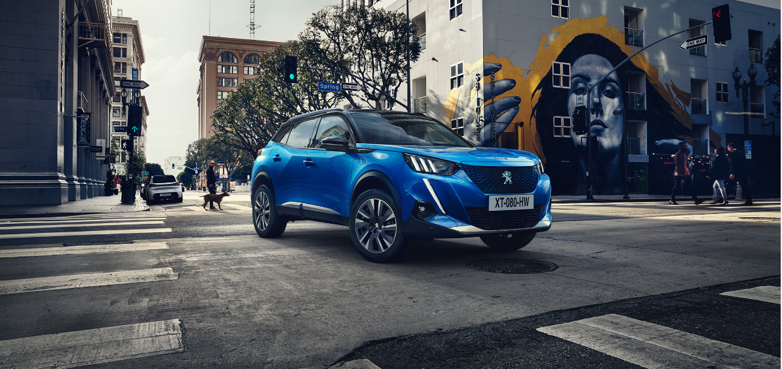
Razburljivi užitki v vožnji Full Electric
Elektrika zna biti tudi magična, zato bo s prvim električnim SUV-jem znamke PEUGEOT možno izkusiti novo raven občutkov. V 100 % električnem načinu pogona bo imel voznik na razpolago izjemno visoko odzivnost in povsem neslišno delovanje brez vsakršnih tresljajev. Tem užitkom se pridružuje še možnost svobodnega gibanja po mestu, tudi po tistih predelih, kjer so uvedene omejitve prometnega režima.
Motor z močjo 100 kW (136 KM) in 260 Nm navora, ki sta nemudoma razpoložljiva, vsakodnevno zagotavlja udobje v vseh situacijah. Akumulator z visoko kapaciteto 50 kWh zagotavlja celo 310 kilometrov avtonomije po novem standardu WLTP. Garancija na akumulator velja 8 let oziroma 160.000 kilometrov pri 70 % napolnjenosti.
Prikaz energetskih pretokov na sredinskem zaslonu in na instrumentni plošči PEUGEOT i-Cockpit® 3D je didaktičen in intuitiven, tako da je možno z njega povsem enostavno razbrati način delovanja pogonskega sklopa.
Na voljo sta dva intuitivna načina za generiranje energije pri zaviranju, do katerih je možno dostopiti neposredno prek prestavne ročice:
Drive («D») za standardno generiranje energije v načinu vožnje, podobno kot pri bencinskem ali dizelskem vozilu;
Brake («B») za generiranje energije neposredno med upočasnitvijo prek pedala za plin.
Akumulatorji so na optimalen način umeščeni v pod, tako da lahko tudi tisti, ki se odločijo za električni pogon, izkoristijo vse zmogljivosti novega SUV-ja PEUGEOTA 2008. To je zagotovilo za enako bivalno udobje in prostornino prtljažnika kot pri izvedenkah z motorjem na notranje zgorevanje.
Dinamična odzivnost novega SUV-ja PEUGEOTA e-2008 je bila kot ena od temeljnih prepoznavnih lastnosti znamke deležna čisto posebne pozornosti ter zagotavlja neprimerljivo lego na cesti in enakovredne užitke v vožnji kot pri bencinskih in dizelskih izvedenkah. Preme so bile ustrezno prilagojene in razporeditev teže je optimalna.
NOVI SUV PEUGEOT 2008 / GRADIVO ZA MEDIJE, 19. JUNIJ 2019

Slide 9
Čas polnjenja je odvisen od razpoložljive moči:
100 % napolnjenost v 16 urah z zmogljivim priključkom tipa Green Up™ Legrand® s priloženim polnilnim kablom,
od 5h15 do 8 ur za popolno napolnjenost s postajo WallBox (trifazna postaja 11 kW ali enofazna postaja 7,4 kW),
30 minut za 80-odstotno napolnjenost akumulatorja na javnih polnilnih postajah z močjo 100 kW, koriščenje tovrstnih polnilnikov pa je možno po zaslugi toplotne regulacije akumulatorja.
Polnjenje je možno tudi programsko nastaviti prek zaslona povezljive navigacije ali z aplikacijo MyPeugeot® na pametnem telefonu. Prek te aplikacije se lahko na daljavo v kateremkoli trenutku tudi sproži ali zaustavi polnjenje in pregleda stopnjo napolnjenosti.
Za najvišjo raven toplotnega udobja je bila razvita posebna oprema:
- grelni upornik z močjo 5 kW in z napajanjem prek pogonskega akumulatorja zagotavlja gretje potniškega prostora,
- grelna črpalka in funkcija za samodejno regulacijo temperature v potniškem prostoru zagotavljata isto stopnjo udobja kot v vozilu s pogonom na motor z notranjim zgorevanjem. Sistem je bil posebej prilagojen za optimalno porabo energije,
- udobni ogrevani sedeži (odvisno od izvedenke),
- predhodno toplotno klimatiziranje, ki se ga nastavi prek zaslona na dotik ali daljinsko prek aplikacije MyPeugeot® na pametnem telefonu, segreje potniški prostor, še preden se odpeljemo.
Novi SUV PEUGEOT e-2008 nima svojstvene oblike karoserije, ponaša pa se z nekaj privlačnimi podrobnostmi, ki elegantno poudarijo njegovo "naelektreno" osebnost:
bleščeč logotip leva z dikroičnim odsevom v modro-zeleni barvi, katere videz se spreminja z zornim kotom,
poseben monogram « e » na prednjih blatnikih in prtljažnih vratih,
elegantna okrasna maska v barvi karoserije z horizontalnimi linijami,
ekskluzivno oblazinjenje sedežev v materialu alcantara© sive barve «Greval» pri PEUGEOTU e-2008 GT,
za povsem izpopolnjeno doživetje potniškega prostora pri izvedenki na električni pogon pa poskrbi poseben prikaz na instrumentni plošči 3D in na zaslonu na dotik.

Slide 10
In ker pri električnem pogonu ne gre le za vprašanje motorja, nam znamka PEUGEOT ponuja celovit, praktičen in didaktičen eko sistem, ki uporabnike spremlja na vsakodnevnih poteh in jim zagotavlja brezskrbno vsakodnevno rabo.
Od lansiranja dalje bodo v ponudbi tri različne storitve:
Storitev Easy-Charge za enostaven dostop do raznih rešitev za polnjenje s ponudbo rešitev, ki se prilagaja potrebam uporabnikov. Tako doma kot tudi v pisarni vam je na voljo bogata paleta pripomočkov (zmogljivejši priključek, Wallbox, Smart Wallbox, …) v kombinaciji z diagnostiko, s katero je možno oceniti obstoječo električno napeljavo in ji predvideti najboljšo rešitev za polnjenje. Dokončno namestitev zagotovi znamka Peugeot. Vzporedno s tem pa bo na voljo tudi ponudba za polnjenje v javnosti prek storitev Free2Move. Z dovolilnico za polnjenje bo možno dostopiti do omrežja z več kot 85.000 priključki v Evropi. Uporabnik si lahko priključke predhodno izbere glede na razdaljo, hitrost in ceno polnjenja. Povezljiva navigacija pa bo poskrbela za vodenje do izbranega priključka.
Storitev Easy-Move omogoča našim strankam mobilnost. Orodje za načrtovanje in organizacijo dolgih potovanj prek storitev Free2Move stranki ponudi najbolj primerne poti, pri čemer upošteva avtonomijo in lokacijo polnilnih priključkov na cesti. Za zagotovitev pregledne in brezskrbne navigacije se načrt poti prikaže neposredno na zaslonu na dotik vozila. V najemnino vozila je vključena razširjena ponudba za mobilnost, ki uporabniku omogoča, da glede na svoje potrebe najame vozilo z motorjem na notranje zgorevanje. Nazadnje pa je v sklopu aplikacije MyPeugeot na voljo tudi pripomoček z nasveti za eko vožnjo, s katerim lahko uporabnik optimizira avtonomijo svojega novega vozila SUV PEUGEOT e-2008.
Storitev Serenity pa bo naše stranke spremljala na vseh poteh z novim SUV-jem PEUGEOT e-2008. Novi simulatorji in digitalne poti jim bodo v pomoč pri spoznavanju električnega pogona na spletnih straneh znamke PEUGEOT. V financiranje lahko vključijo tudi pogodbe o storitvah in posebno pomoč na cesti. Za lažjo prodajo rabljenega vozila pa je na voljo tudi certifikat z garancijo o zmogljivosti polnjenja akumulatorja vozila.
NOVI SUV PEUGEOT 2008 / GRADIVO ZA MEDIJE, 19. JUNIJ 2019

Slide 11
Učinkoviti in odgovorni: motorji z notranjim zgorevanjem ustrezajo najnovejšim standardom Euro 6
Motorji z notranjim zgorevanjem, ki se ponašajo z najbolj napredno tehnologijo znamke PEUGEOT ter so opremljeni s sistemom Stop & Start in s filtrom trdnih delcev, ustrezajo zahtevam zadnjih standardov Euro 6.
Za zagotovitev še več udobja v vožnji se lahko nekatere motorje vgradi skupaj z 8-stopenjskim samodejnim menjalnikom (EAT8) najnovejše generacije.
Bencinski motorji so zasnovani za trivaljnem motorju s prostornino 1,2 l in ustrezajo standardu Euro 6d:
PureTech 100 S&S BVM6,
PureTech 130 S&S BVM6 ali EAT8,
PureTech 155 S&S EAT8 (izključno za GT).
Med dizelsko ponudbo je štirivaljni motor s prostornino 1,5 l (standard Euro 6d-temp, ob lansiranju):
BlueHDi 100 S&S BVM6,
BlueHDi 130 S&S EAT8.
Nekateri motorji bodo ustrezno prilagojeni za določene regije trženja, kjer veljajo posebna zakonska določila za zmanjšanje onesnaženja in kakovost goriva.
Novi SUV PEUGEOT 2008 svetovnih razsežnosti se bo pričel tržiti ob koncu leta 2019.
Proizvodnja bo za Evropo potekala v obratu Vigo, za Kitajsko pa v Wuhanu.
Stik z novinarji www.peugeot-pressepro.com presse@peugeot.com
Barbara Kmet, 041 605 406
Barbara.kmet@p-automobil-import.si
PEUGEOT
Stimulativna in razkošna vožnja, eleganten dizajn in brezkompromisna kakovost tvorijo obljubo, ki jo daje znamka svojim strankam in doprinesejo k emocijam, ki jih nudi vsak PEUGEOTOV avtomobil. PEUGEOT je navzoč v več kot 160 državah, kjer ima 10.000 prodajnih mest. V letu 2018 je prodal več kot 1.740.000 vozil.
Povsod združuje zahtevnost, videz in emocije ter si prizadeva postati znamka vozil visokega segmenta za širok krog potrošnikov s svetovnimi razsežnostmi.
NOVI SUV PEUGEOT 2008 / GRADIVO ZA MEDIJE, 19. JUNIJ 2019

